Slide 1


Báo cáo dự án:
Phân tích khách hàng mua điện thoại ở Việt Nam trên nền tảng shopee để tối ưu hóa chiến lược marketing
Môn học: Nhập môn Khoa Học Dữ Liệu
Sinh viên:
Lê Duy Tuấn Anh (23050098)
Lý Lâm Vũ (23050102)
Nguyễn Tuấn Anh (23050118)
GVHD: ThS. Hồ Ngọc Giàu

Slide 2
Nội dung báo cáo:
Giới thiệu dự án
1
Tổng quan về dự án
2
Kế hoạch dự án
Kế hoạch triển khai dự án, phân công nhiệm vụ
3
Các nội dung
Phần công việc của từng thành viên
Kết luận
4
Dự án đã làm được những gì, cần cải thiện những điểm gì

Slide 3
1: Giới thiệu dự án
Mục đích dự án
Sử dụng các kiến thức đã học về Làm sạch dữ liệu, giảm chiều, gọm cụm cung cấp những cái nhìn tổng quan, phân tích các sơ đồ trực quan hóa nhằm tối ưu hóa chiến dịch marketing cho các mặt hang điện thoại trên nền tảng Shoppee.
Tối ưu hóa ?
Bán cái gì? (Nên đầu tư chạy Ads cho mặt hàng nào, phân khúc nào đang dễ chốt đơn nhất,..)
Bán cho ai, ở đâu ? ( Hành vi mua sắm ở các khu vực có khác nhau không?)
Dùng chiến lược gì? ( Giảm giá mạnh liệu có tăng doanh thu, hay khách hàng quan tâm đến số rating hơn? )

Slide 4
2. Kế hoạch dự án
Giai đoạn | Tên công việc | Đảm nhiệm | Mô tả
1 | Khám phá dữ liệu | Cả nhóm | Kiểm tra dữ liệu trước thô ban đầu
2 | Làm sạch dữ liệu | Cả nhóm | Tiến hành làm sạch ( loại bỏ mặt hàng thừa,….)
3 | Trực quan hóa dữ liệu ban đầu | Lê Duy Tuấn Anh | Trực quan dữ liệu làm sạch thông qua các sơ đồ để có cái nhìn tổng quan về dũ liệu lúc này.
4 | Chuẩn hóa và giảm chiều (PCA, CA) | Lý Lâm Vũ | Giảm chiều dữ liệu để chuẩn bị cho bước gom cụm dữ liệu.
5 | Gom cụm dữ liệu (Kmean), huấn luyện mô hình học máy (Machine Learning | Nguyễn Tuấn Anh | Tiến hành gom cụm dữ liệu, huấn luyện mô hình AI và triển khai UI nhập input → test AI.

Slide 5
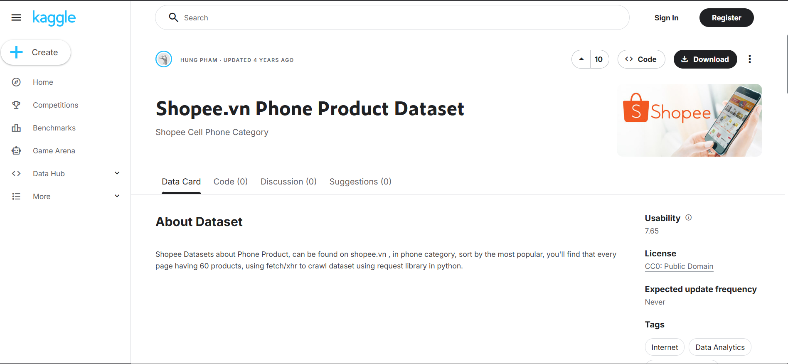
3: Các nội dung
3.1 Quá trình khám phá và làm sạch
Nguồn dữ liệu
Kaggle
Dataset gồm 3 sheet (ID, Data, Rating)
Số lượng quan sát (ID/Data/RATING):
3061 / 3061 / 61473

Slide 6
3: Các nội dung
3.1 Quá trình khám phá và làm sạch
Nguồn dữ liệu
Kaggle
Dataset gồm 3 sheet (ID, Data, Rating)
Số lượng quan sát (ID/Data/RATING):
3061 / 3061 / 61473

Slide 7
3: Các nội dung
3.1 Quá trình khám phá và làm sạch
Nguồn dữ liệu
Kaggle
Dataset gồm 3 sheet (ID, Data, Rating)
Số lượng quan sát (ID/Data/RATING):
3061 / 3061 / 61473

Slide 8
3: Các nội dung
3.1 Quá trình khám phá và làm sạch
Nguồn dữ liệu
Kaggle
Dataset gồm 3 sheet (ID, Data, Rating)
Số lượng quan sát (ID/Data/RATING):
3061 / 3061 / 61473

Slide 9
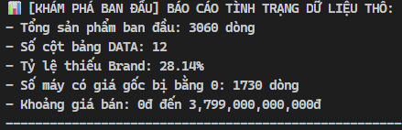
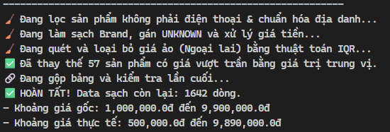
3.1 Quá trình khám phá và làm sạch
Vấn đề | Hướng giải quyết
Bảng ID có một số sản phẩm không phải là điện thoại | Lọc name theo enum [“điện thoại’ | <hãng>] Lọc theo giá ( lấy giá gốc > 1 triệu vnđ)
Biến Location_name đang là tiếng việt | - Sử dụng thư viện unicodedata để biến thành không dấu
Giá bị thừa số “0”, một số ô bị thiếu | Chia cho 10000 để đưa về giá phù hợp Xử lý ngoại loại giá upper bound (thay bằng median)
Hãng bị thiếu nhiều ô | - Lấp đầy theo tên dựa trên enum [<hãng>] rồi uppercase, nếu như không có trong enum mặc định gán UNKNOW

Slide 10
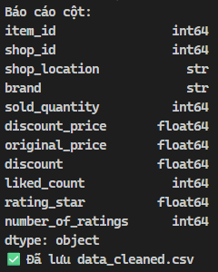
3.1 Quá trình khám phá và làm sạch
Vấn đề | Hướng giải quyết
Bảng ID có một số sản phẩm không phải là điện thoại | Lọc name theo enum [“điện thoại’ | <hãng>] Lọc theo giá ( lấy giá gốc > 1 triệu vnđ)
Biến Location_name đang là tiếng việt | - Sử dụng thư viện unicodedata để biến thành không dấu
Giá bị thừa số “0”, một số ô bị thiếu | Chia cho 10000 để đưa về giá phù hợp Xử lý ngoại loại giá upper bound ( loại bỏ thay vì thay bằng median)
Hãng bị thiếu nhiều ô | - Lấp đầy theo tên dựa trên enum [<hãng>] rồi uppercase, nếu như không có trong enum mặc định gán UNKNOW

Slide 11
3.2 Trực quan hóa dữ liệu ban đầu
Hiểu nhanh dữ liệu
Phát hiện:
Xu hướng
Mối quan hệ
Hỗ trợ:
Quyết định marketing
Công cụ & phương pháp
Sử dụng: Python (matplotlib, seaborn)
Output: Các biểu đồ trong thư mục outputs/figures

Slide 12
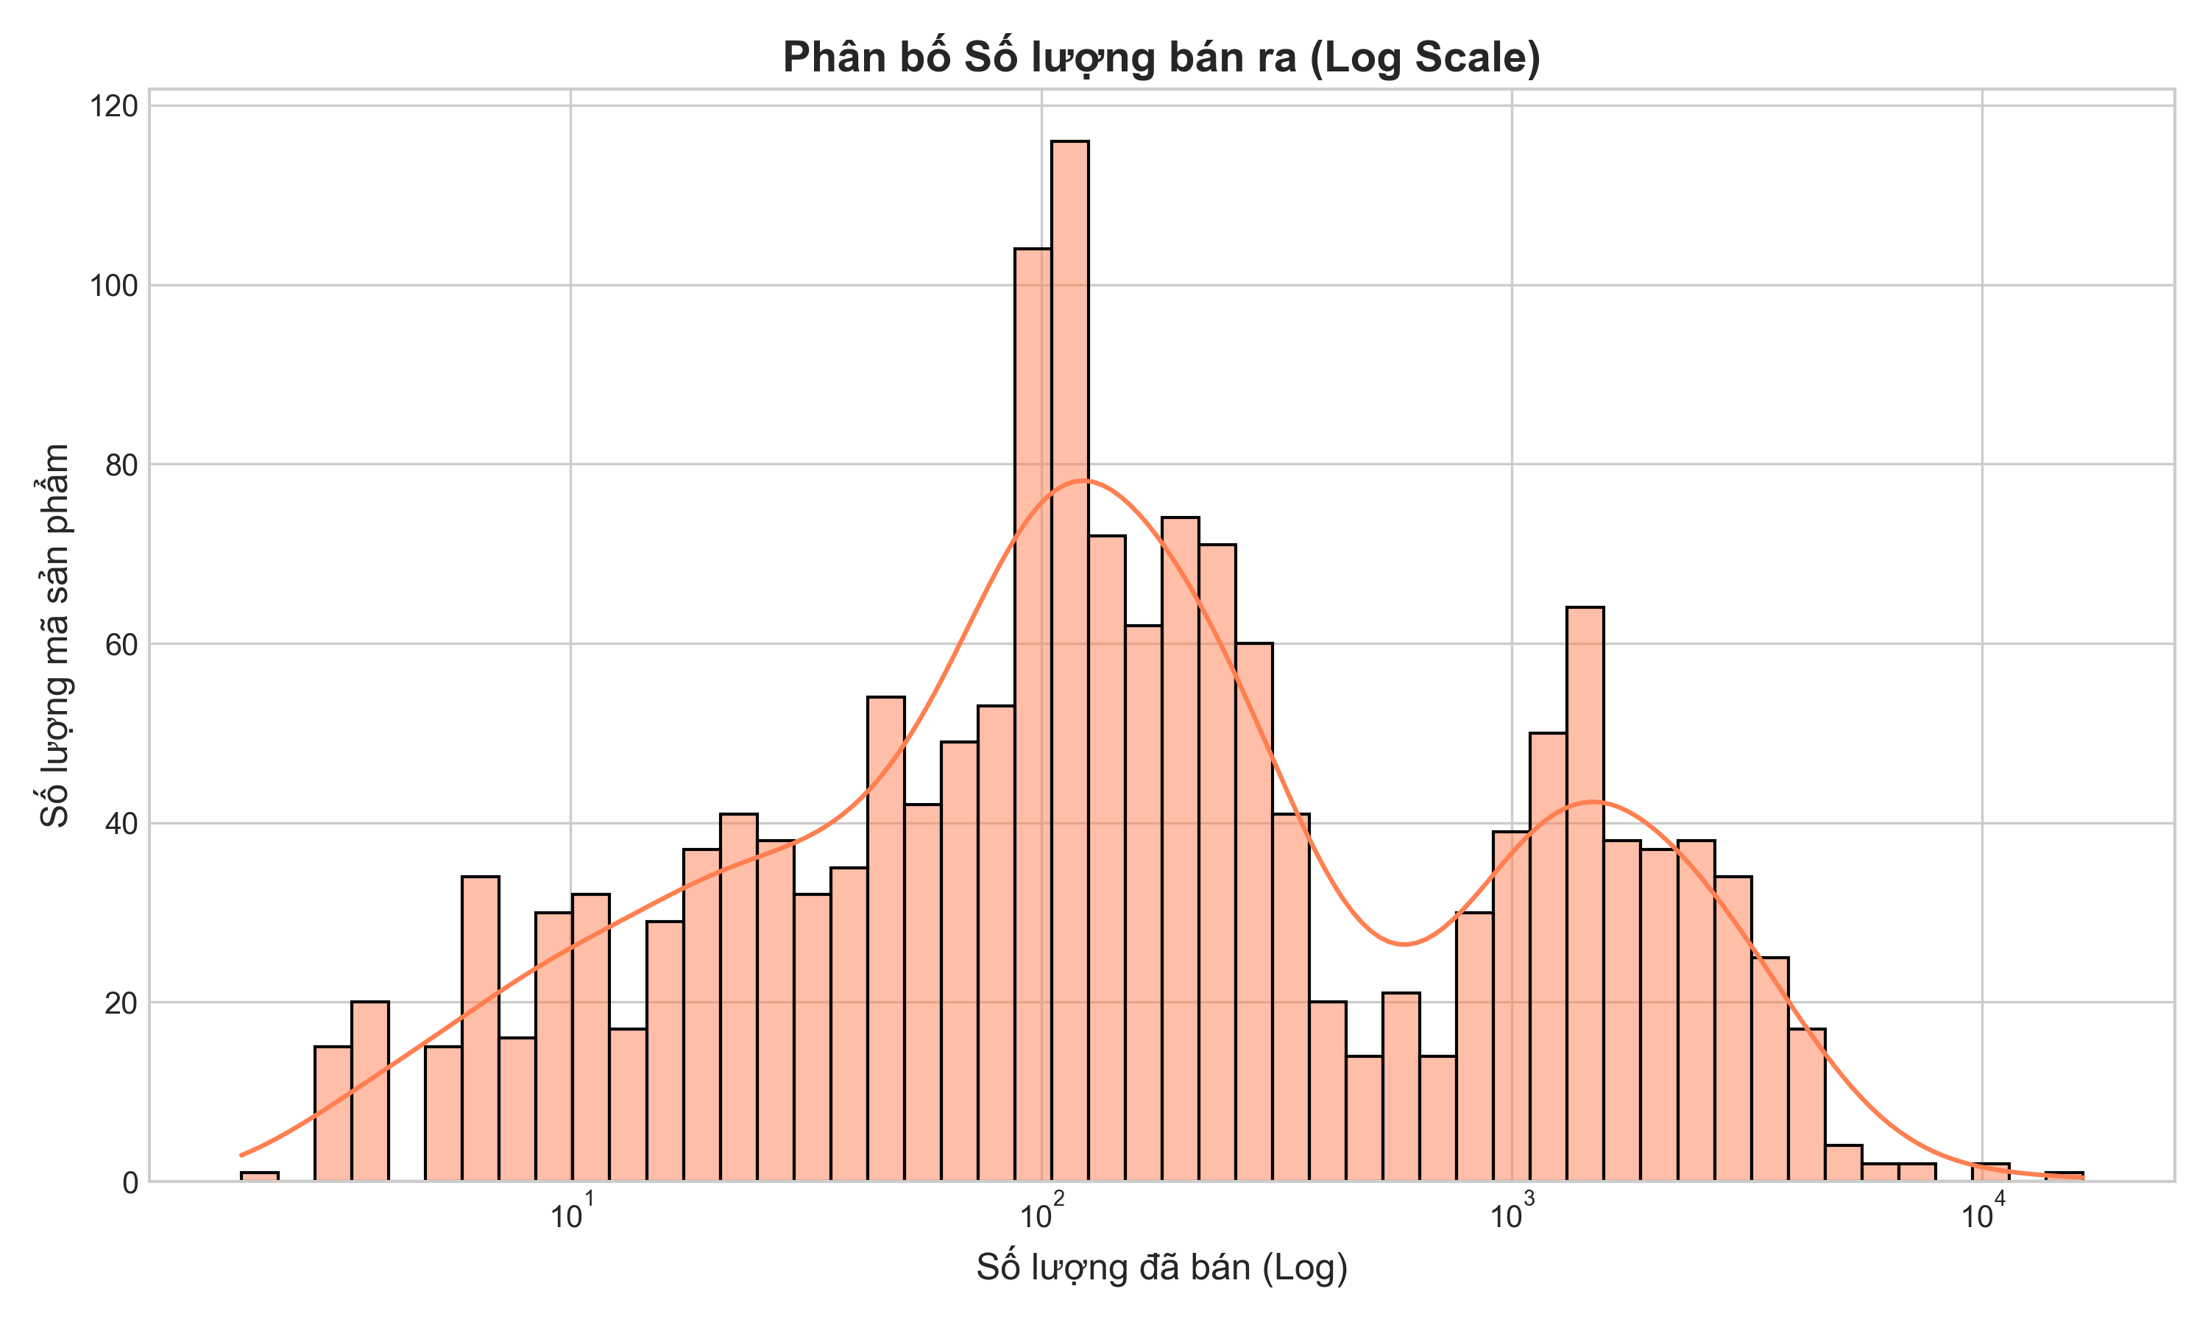
Biểu đồ phân phối:
Đặc điểm phân bổ:
Sản lượng tập trung chủ yếu ở mức 100 – 300 mã sản phẩm.
Tại mức doanh số này, số lượng mã hàng đạt đỉnh (khoảng 120 mã).
Xu hướng:
Số lượng mã hàng giảm dần khi sản lượng bán ra tăng cao (quy luật đuôi dài).
Có một nhóm nhỏ "ngôi sao" đạt mức doanh số cao vượt trội (>1.000 sản phẩm).
Kết luận:
Thị trường cạnh tranh cực kỳ mạnh ở phân khúc sản lượng trung bình.
Cần tập trung tối ưu hóa nhóm sản phẩm có doanh số 100-300 để bứt phá lên nhóm doanh số cao.

Slide 13
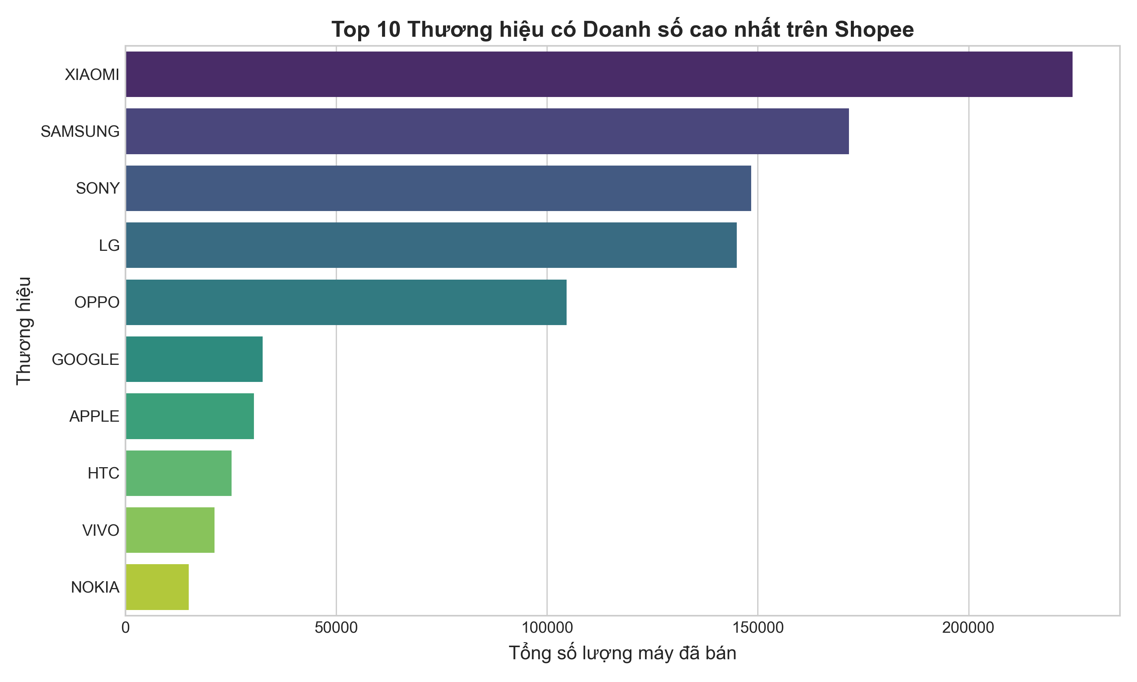
Biểu đồ thanh ngang
Phân tích theo hãng
Hãng phổ biến:
Sony
Samsung
Xiaomi
LG
Kết luận:
Các hãng lớn chiếm thị phần chính
Hành vi người dùng tập trung vào thương hiệu

Slide 14
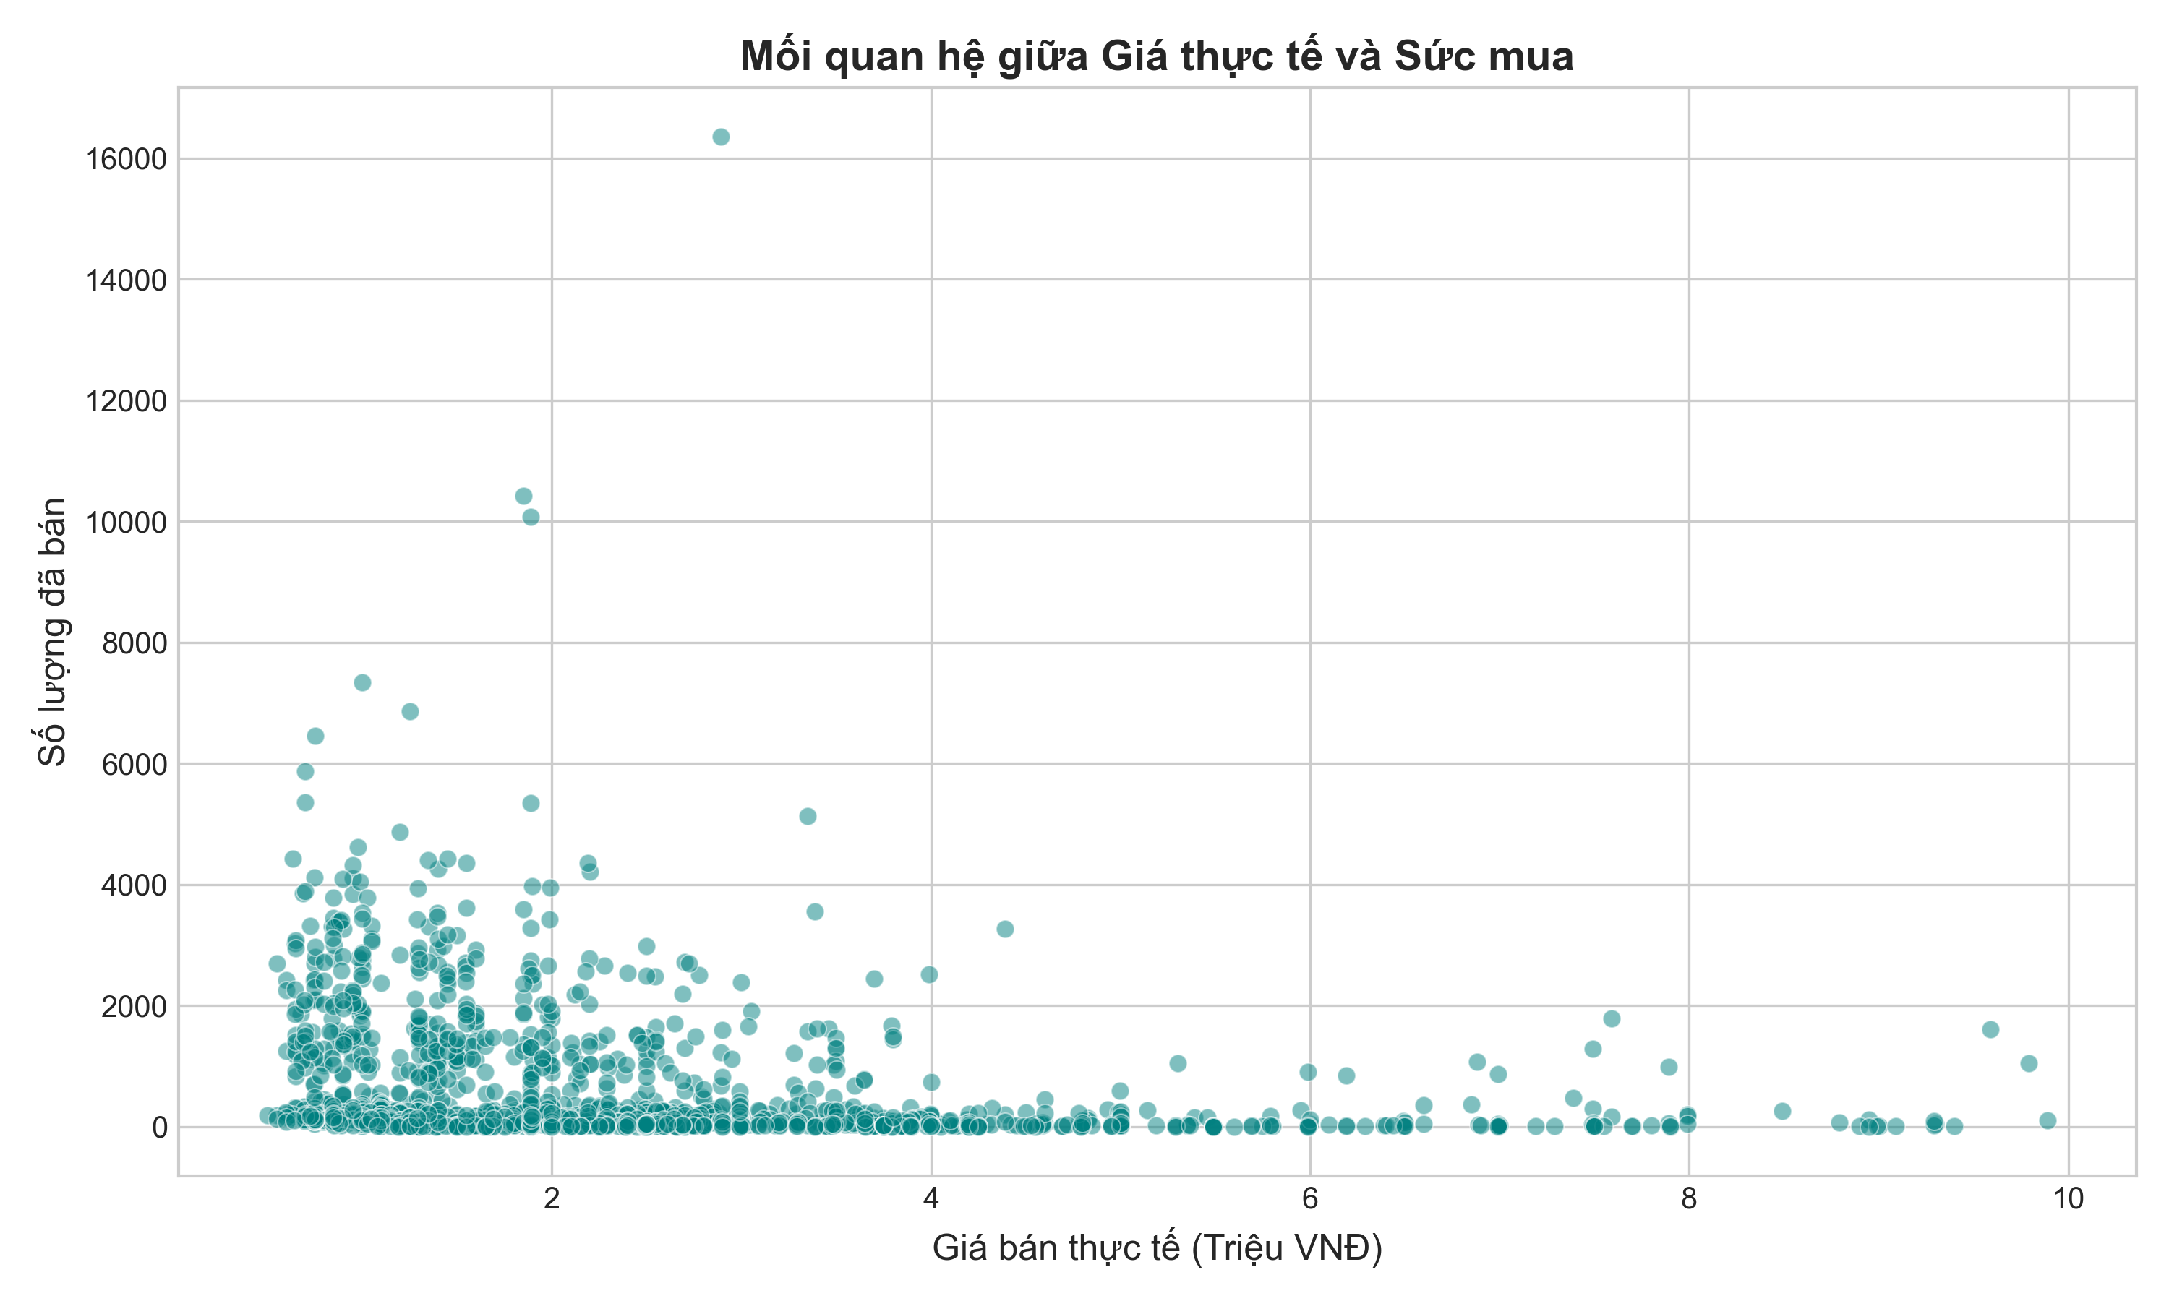
Biểu đồ phân tán
Giá rẻ -> bán được nhều hơn

Slide 15
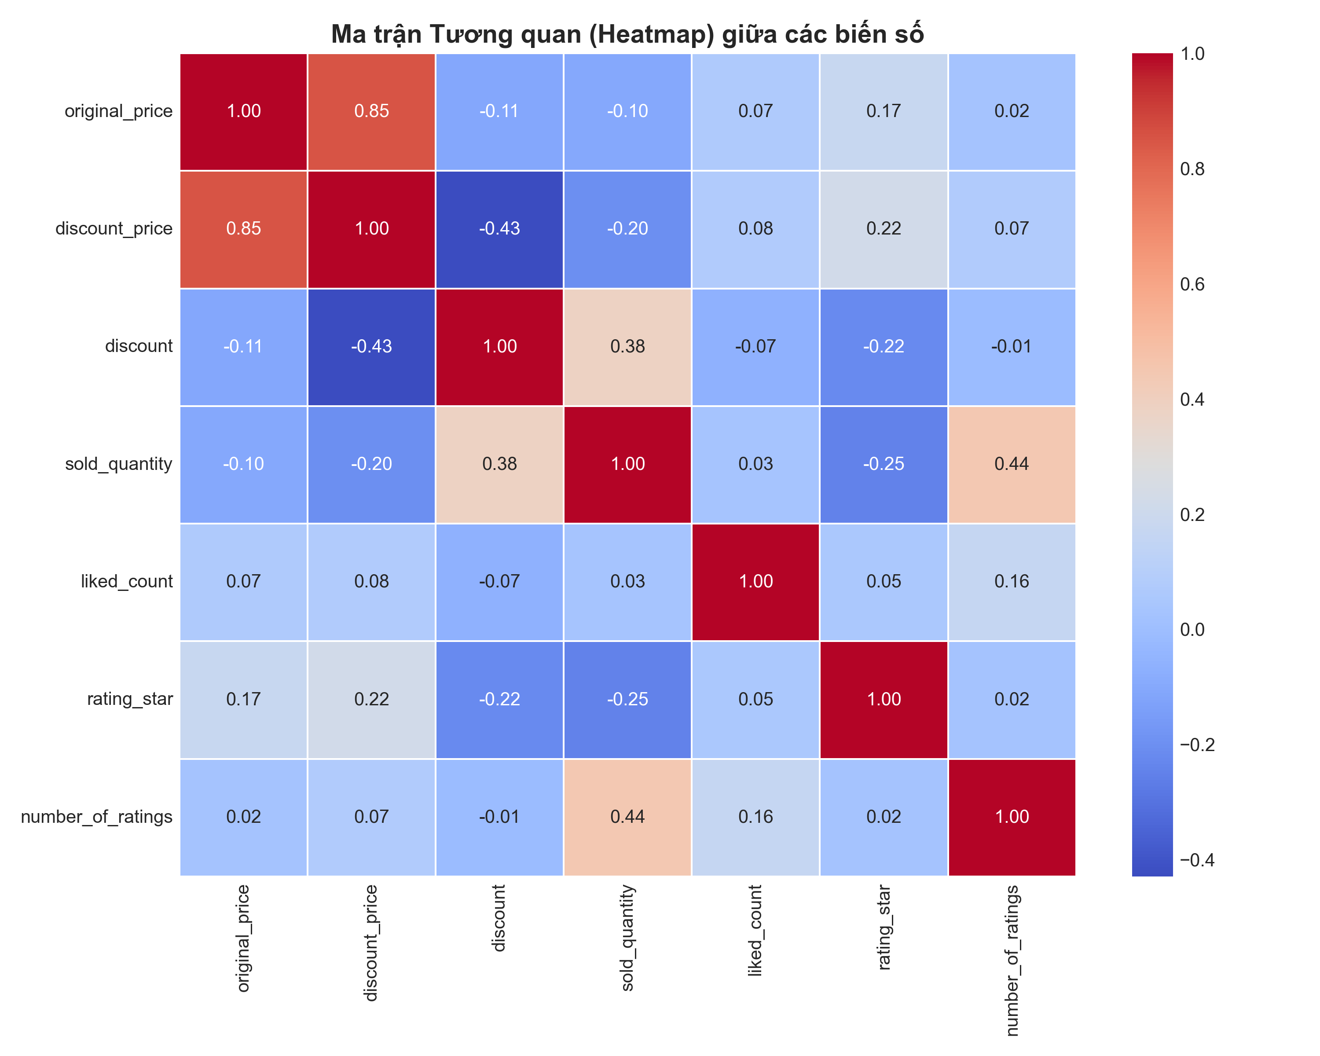
3.2 Trực quan hóa dữ liệu ban đầu
Màu đỏ (sát 1.0): Tương quan thuận mạnh (cái này tăng, cái kia tăng).
Màu xanh (sát -0.2): Tương quan nghịch (cái này tăng, cái kia giảm).
Màu trắng/nhạt (sát 0): Không có mối liên hệ rõ ràng.

Slide 16
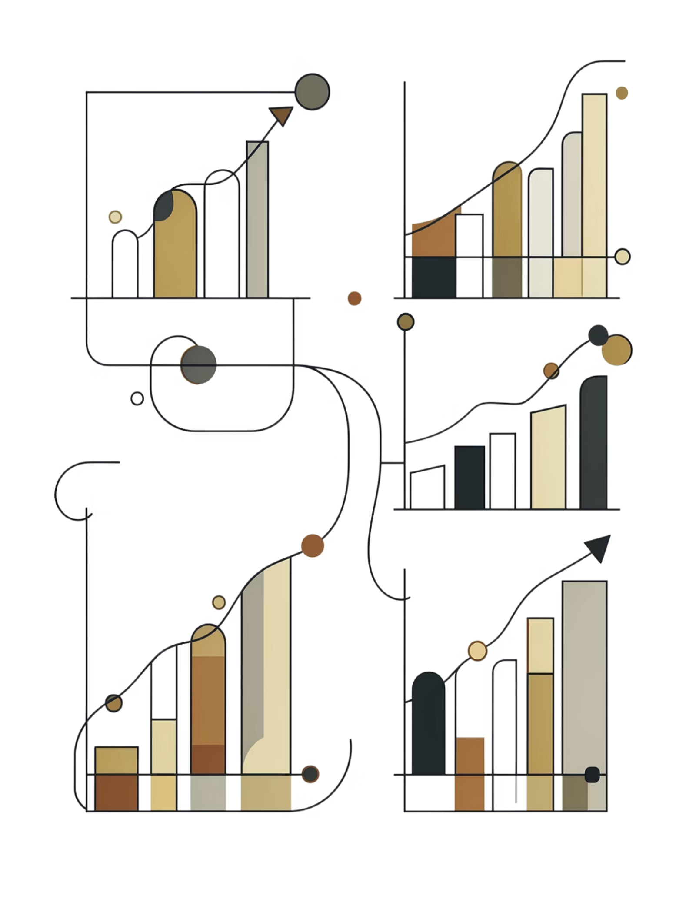
3.3 Trích xuất Đặc trưng Sản phẩm & Phân tích Cấu trúc Thị trường
PCA & CA cho Dữ liệu Đa Chiều
Khi dữ liệu có quá nhiều cột (vừa số, vừa chữ), làm sao để gom gọn chúng lại mà không mất đi thông tin quan trọng? Đây là bài toán đau đầu mà chúng ta cần giải quyết.
Dữ liệu Định lượng
Số lượng bán, giá giảm, Đánh giá, giá gốc, mức giảm giá, số lượt thích,
số sao đánh giá, số lượng đánh giá
→ Dùng PCA
Dữ liệu Định tính
Thương hiệu, Địa lý
→ Dùng CA

Slide 17
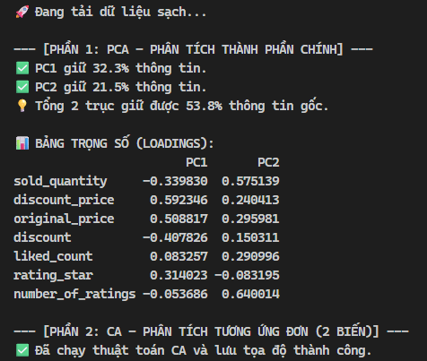

PCA: Biến 7 thước đo thành 2 chiều cốt lõi
Chuẩn hóa & Ý nghĩa các trục
Trước khi chạy PCA, chúng ta dùng StandardScaler để chuẩn hóa
Thuật toán đã nén 7 cột số thành 2 trục chính (PC1 và PC2). Nhìn vào Bảng Trọng Số, ta thấy:
PC1 chịu ảnh hưởng mạnh nhất bởi cột Giá (original_price, discount_price), nên gọi là Trục Phân khúc Giá
PC2 tỷ lệ thuận với sold_quantity, liked_count, nên gọi là Trục Sức hút / Độ phổ biến
PC1 giữ 32.3%
PC2 giữ 21.5%

Slide 18
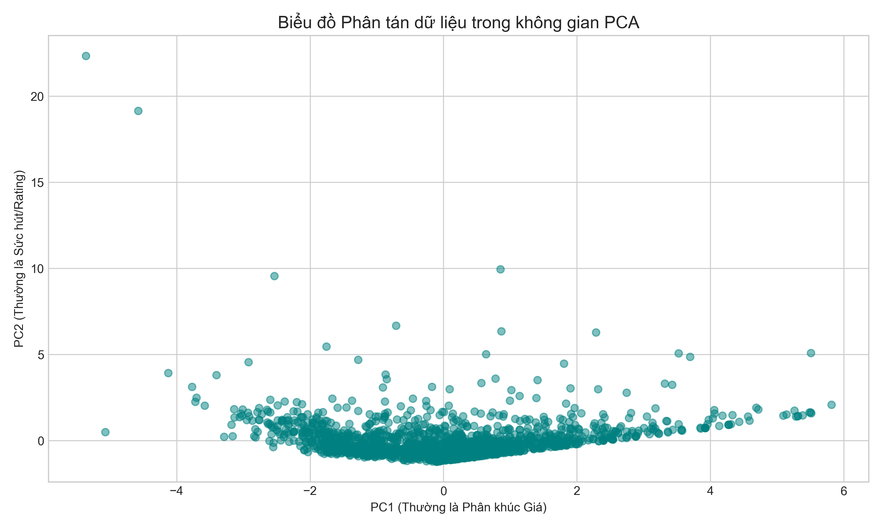
Bản đồ Định vị Sản phẩm trên không gian PCA
Góc phần tư trung tâm
Đa số sản phẩm tụ tập ở đây, thể hiện phân khúc thị trường phổ biến với mức giá và sức hút trung bình
Outlier - Hàng xa xỉ
Những sản phẩm nằm tách biệt xa, có thể là món hàng giá cực kỳ xa xỉ nhưng bán chậm
Outlier - Hàng bùng nổ
Hàng giá siêu rẻ mà lượt mua bùng nổ, tạo thành điểm nổi bật trên bản đồ
Bản đồ này là tiền đề hoàn hảo để chạy K-Means phân khúc ở bước sau.

Slide 19




Tại sao lại cần CA?
Dữ liệu Phân loại
brand và shop_location là dữ liệu chữ, không thể dùng số học thông thường
PCA Vô dụng
PCA rất tốt với các con số, nhưng vô dụng với dữ liệu chữ như Tên Hãng và Tên Tỉnh Thành
CA Giải quyết
Dùng khoảng cách Chi-square để đo lường mức độ tương quan giữa các nhãn
Để trả lời câu hỏi "Hãng nào hay mở shop ở đâu?", chúng ta sử dụng Correspondence Analysis (CA). Thuật toán này không dùng khoảng cách hình học thông thường mà dùng khoảng cách Chi-bình phương để tìm ra nét đặc thù của từng nhãn.

Slide 20

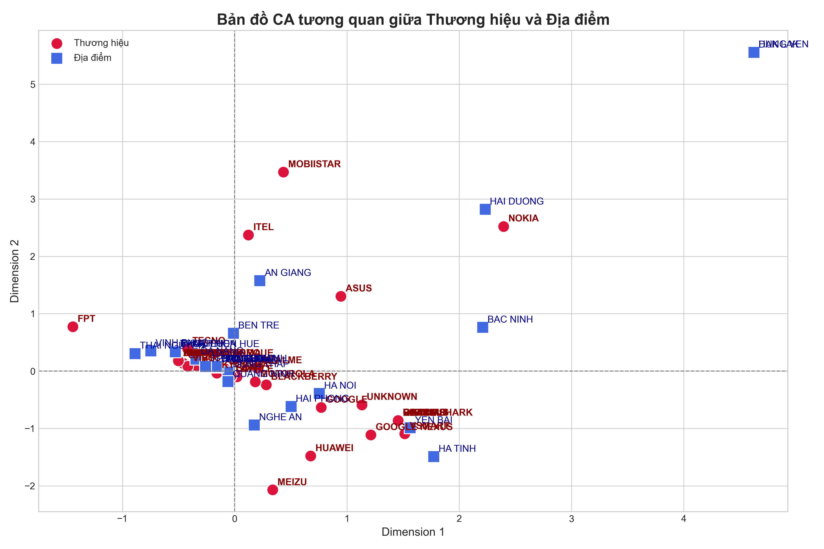
Bản đồ Tương quan CA
Thương hiệu & Vị trí
Vùng Lõi (Gần 0,0)
Các điểm nằm ở đây mang tính đại trà:
TP.HCM, Hà Nội
Samsung, Apple
Hãng lớn thì đâu cũng bán
Thành phố lớn thì hãng nào cũng có
Vùng Rìa (Xa 0,0)
Thể hiện sự dị biệt:
Các hãng trôi dạt ra xa tâm
Không phủ sóng toàn quốc
Tập trung thị trường ngách
Phân phối khu vực tỉnh lẻ

Slide 21
Tiền đề cho phân tích AI
Machine Learning với K-Means
01
02
03
Dữ liệu Nhiễu
PCA & CA
Tọa độ Sạch
Khối dữ liệu khổng lồ và phức tạp với nhiều cột số và chữ
Ép dữ liệu thành những bộ tọa độ số học gọn gàng, có tính đại diện cao nhất
Đặc trưng thuần khiết, tối ưu và sẵn sàng cho K-Means
Qua 2 công cụ PCA và CA, chúng ta đã thành công 'ép' một khối dữ liệu khổng lồ và phức tạp thành những bộ tọa độ số học gọn gàng, có tính đại diện cao nhất (như được xuất ra trong các file CSV). Đến đây, dữ liệu đã hoàn toàn sạch sẽ, tối ưu và sẵn sàng để áp dụng thuật toán K-Means để gom cụm thị trường.

Slide 22
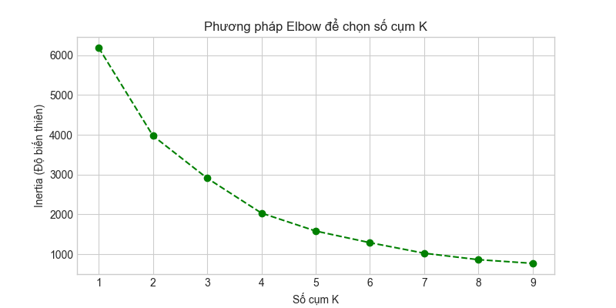
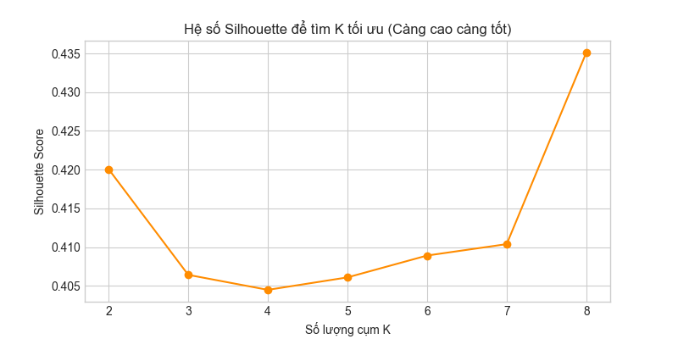
3.5 Gom cụm và huấn luyện
Lựa chọn số cụm (k = ?)
K = 2 : Chỉ phân cụm được 2 nhóm ( giá rẻ bán chạy - giá cao bán ế )
K = 3 : Mô hình phân cụm linh hoạt hơn ( Phân khúc Thấp – Trung Bình – Cao (flagship)

Slide 23
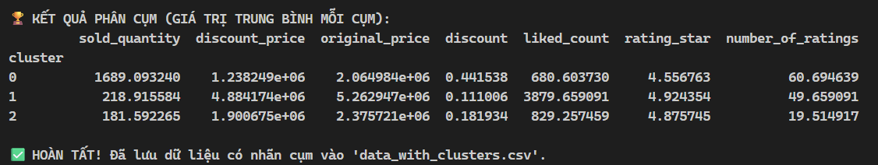
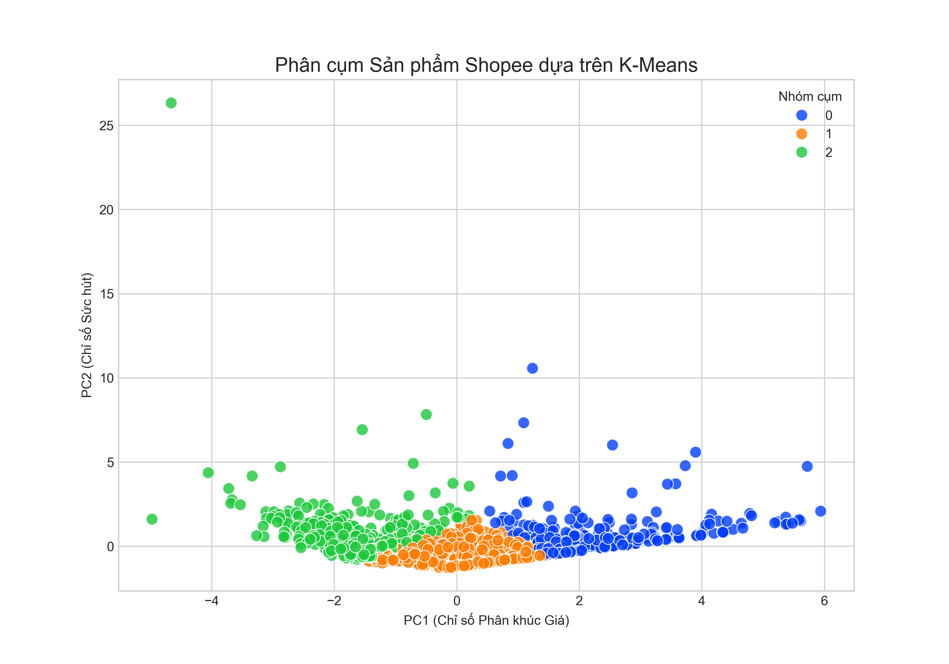
3.4 Gom cụm và huấn luyện
Sau khi xác định được rạnh giới các cụm, nhóm sử dụng phép toán “Aggregated Mean “ – tính trung bình gộp. → Biến các con số tọa độ trên hình → Con số kinh doanh biết nói để có cái nhìn tổng quan về marketing

Slide 24
3.4 Gom cụm và huấn luyện
Cụm 0: Giá thấp, mức giảm giá sâu nhất, số lượng bán ra áp đảo và nhiều lượt đánh giá nhất (60.6). Đánh giá sao thấp nhất và lượt thích (liked_count) khá khiêm tốn.
Khách hàng rất nhạy cảm về giá và ra quyết định dựa trên khuyến mãi. Điểm sao thấp báo hiệu rủi ro về kỳ vọng khách hàng hoặc dịch vụ
Đưa các sản vào các chiến dịch Mega Sale (11.11, 12.12), Flash Sale để kéo lượng truy cập lớn.
Cần xem xét lại khâu đóng gói, vận chuyển hoặc mô tả sản phẩm cũng như dịch vụ chăm sóc khách hàng.

Slide 25
3.4 Gom cụm và huấn luyện
Cụm 1: Giá cao nhất, mức giảm giá thấp nhất, lượt Thích khủng (3879) và đánh giá sao cao nhất (4.92). Lượng bán ra ở mức ổn định (218).
Người dùng rất thích, khao khát sở hữu, và ai đã mua thì cực kỳ hài lòng (sao 4.92).
Tập trung vào nội dung quảng bá chất lượng cao, và sử dụng KOL để review trải nghiệm.
Tặng họ một voucher nhỏ độc quyền đến những người đã đưa sản phẩm vào giỏ hàng hoặc đã nhấn thích.
Chăm sóc Khách hàng VIP: Tạo chương trình khách hàng thân thiết cho tệp người mua nhóm này.

Slide 26
3.4 Gom cụm và huấn luyện
Cụm 2: Giá tầm trung, số lượng bán thấp nhất, rất ít người đánh giá, chất lượng khá tốt - 4.87 sao.
Sản phẩm kén người mua hoặc mới lên sàn, chưa có nhiều độ phủ.
Chạy các chương trình tặng quà/hoàn xu để khuyến khích những người đã mua để lại đánh giá chi tiết (có hình ảnh/video).
Tăng cường đấu thầu từ khóa và quảng cáo Khám phá để tăng lượt hiển thị cho nhóm này, giúp sản phẩm tiếp cận đúng tệp khách hàng mục tiêu.
Ghép cặp cụm 2 với các sản phẩm hot ở Cụm 0. Ví dụ: "Mua sản phẩm (Cụm 0) để được giảm ngay 30% cho sản phẩm (Cụm 2)".

Slide 27
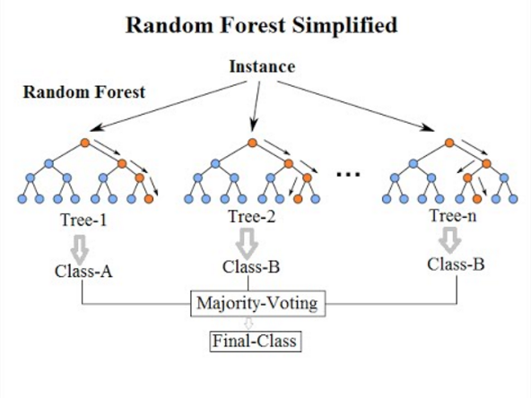
3.5 Gom cụm và huấn luyện
Random Forest
Một "khu rừng" gồm hàng trăm "cây quyết định" (Decision Trees) cùng biểu quyết để đưa ra kết quả.
Chuyên trị dữ liệu bản
Random Forest không chỉ dự đoán kết quả, nó còn cho biết biến số nào quan trọng nhất.
XGBoost : Chạy chậm hơn Random Forest một chút và khó tinh chỉnh tham số hơn.

Slide 28
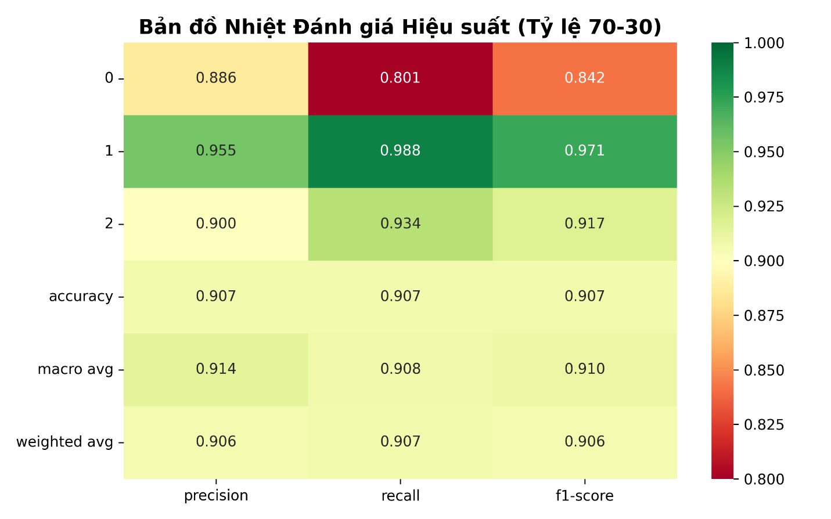
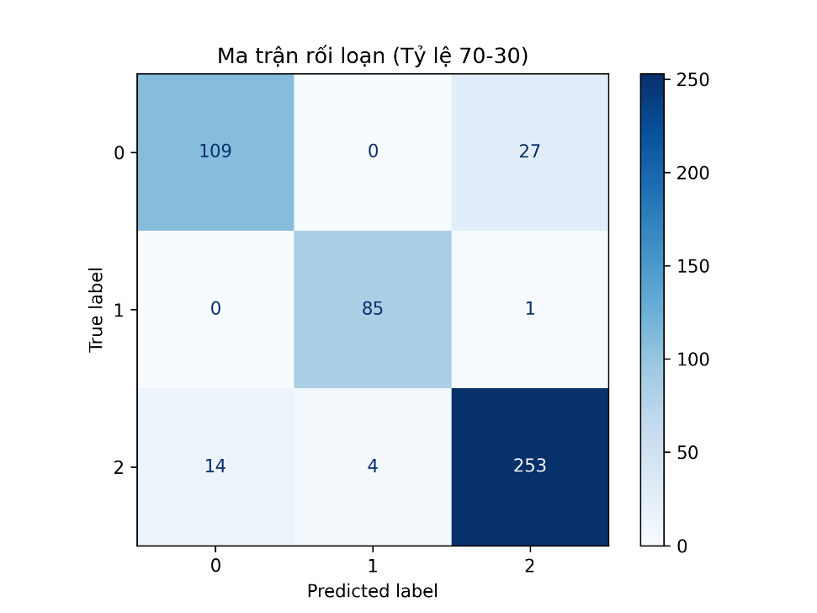
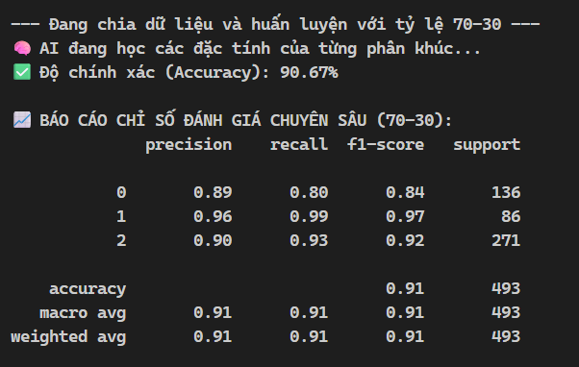
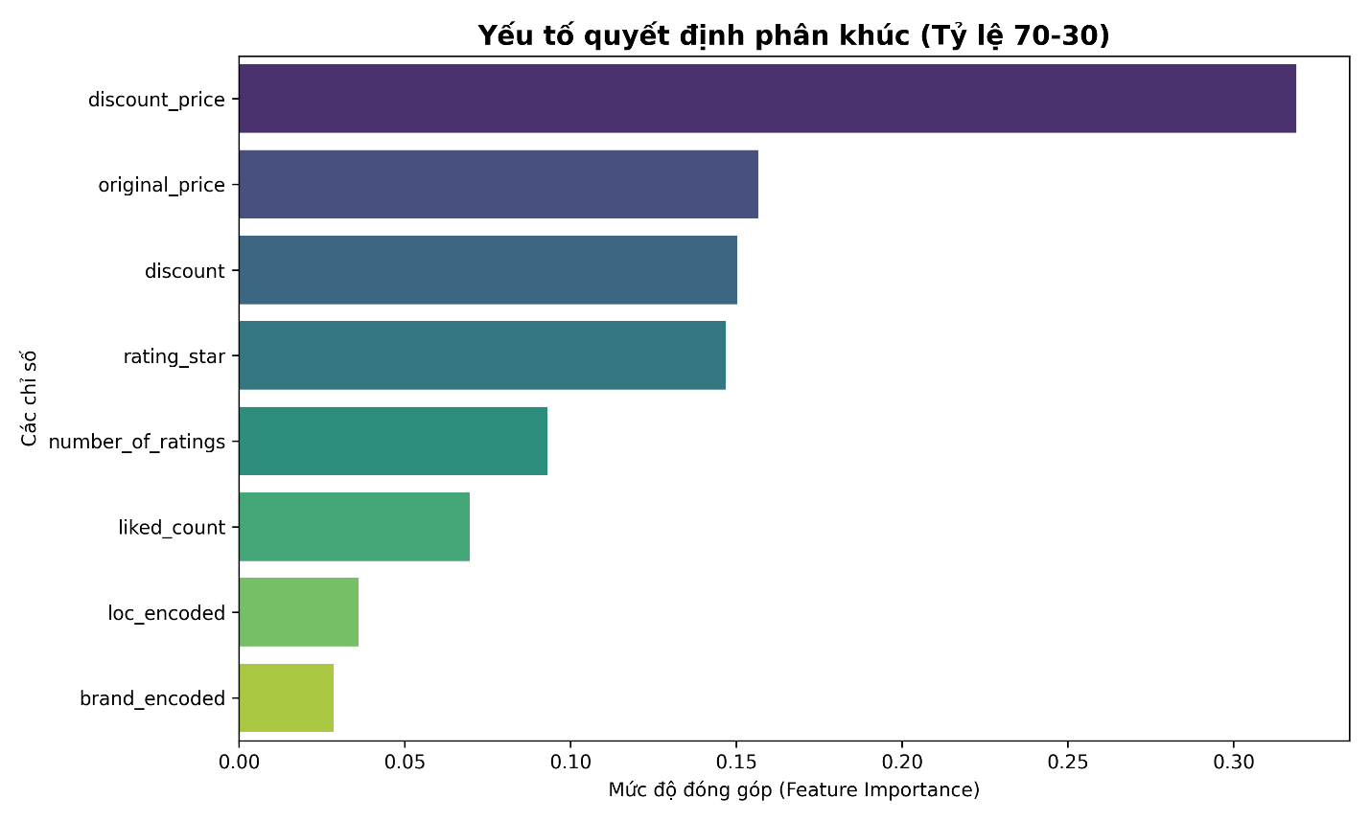

3.5 Gom cụm và huấn luyện
Chi tiết mô hình
Input: Hãng gì, bán ở đâu, giá,…
Output: Cụm nào (Cluster 0, 1 hay 2) mà K-Means vừa tạo ra.
Với dữ liệu chữ → Label Encoding
Chia tập train / test theo tỉ lệ 80 : 20
- Độ chính xác: 90.67 %

Slide 29
3.5 Gom cụm và huấn luyện
Chi tiết mô hình
Input: Hãng gì, bán ở đâu, giá,…
Output: Cụm nào (Cluster 0, 1 hay 2) mà K-Means vừa tạo ra.
Với dữ liệu chữ → Label Encoding
Chia tập train / test theo tỉ lệ 80 : 20
- Độ chính xác: 90.67 %

Slide 30
3.5 Gom cụm và huấn luyện
Chi tiết mô hình
Input: Hãng gì, bán ở đâu, giá,…
Output: Cụm nào (Cluster 0, 1 hay 2) mà K-Means vừa tạo ra.
Với dữ liệu chữ → Label Encoding
Chia tập train / test theo tỉ lệ 80 : 20
- Độ chính xác: 90.67 %

Slide 31
3.5 Gom cụm và huấn luyện
Chi tiết mô hình
Input: Hãng gì, bán ở đâu, giá,…
Output: Cụm nào (Cluster 0, 1 hay 2) mà K-Means vừa tạo ra.
Với dữ liệu chữ → Label Encoding
Chia tập train / test theo tỉ lệ 80 : 20
- Độ chính xác: 90.67 %

Slide 32
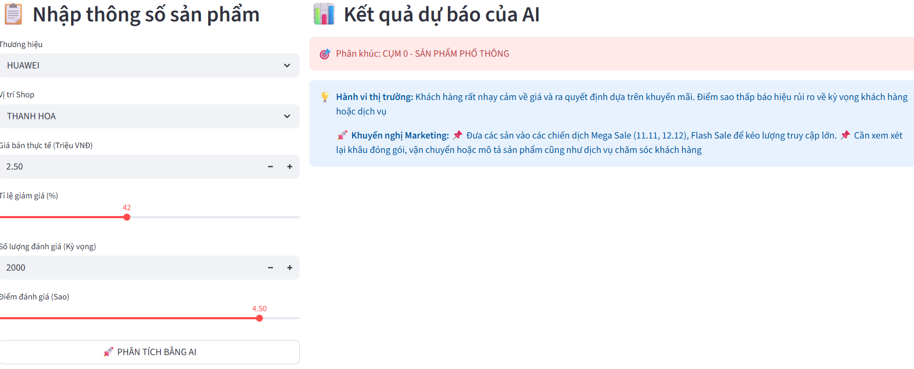
3.5 Gom cụm và huấn luyện
Thư viện hỗ trợ
Streamlit

Slide 33
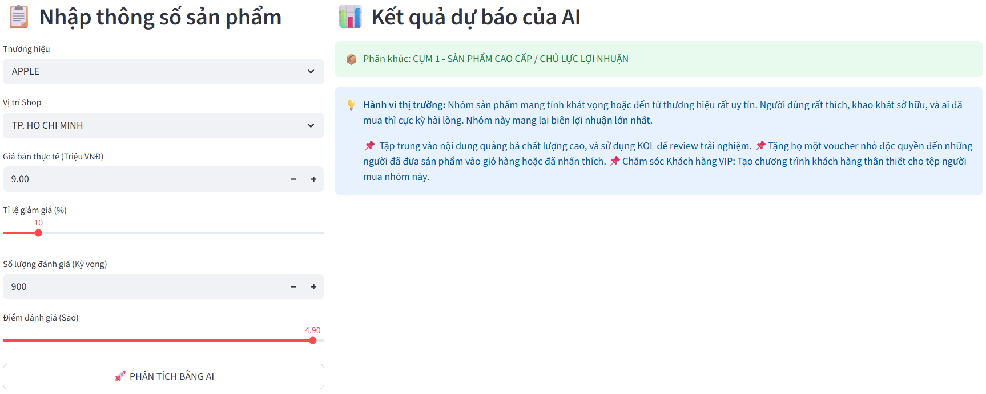
3.5 Gom cụm và huấn luyện
Thư viện hỗ trợ
Streamlit

Slide 34
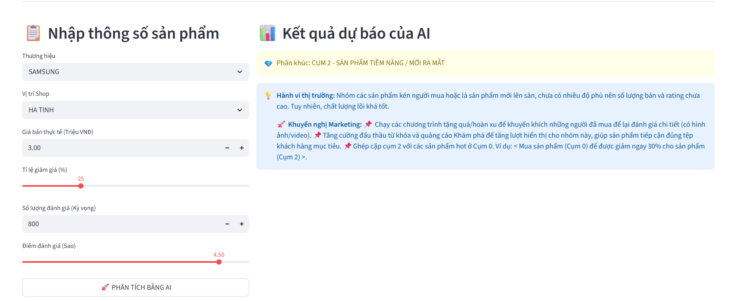
3.5 Gom cụm và huấn luyện
Thư viện hỗ trợ
Streamlit

Slide 35
4. Kết luận
Các điểm chưa làm được / cần cải thiện
Mở rộng bộ dữ liệu: Tập dữ liệu hiện tại chủ yếu tập trung mạnh ở phân khúc dưới 15 triệu. Để AI dự báo sắc nét hơn cần cào them nhiều dữ liệu hơn.
Thiếu phân tích Cảm xúc: Hiện tại nhóm chưa thể chạy các mô hình NLP (Xử lý ngôn ngữ tự nhiên), giúp hiểu rõ khách hàng chê máy Cụm 2 ở điểm nào (camera, pin, hay thái độ shop), từ đó có những kế hoạch marketing tốt hơn.
Những điểm nhóm đã làm được
Pipeline hoàn chỉnh: Xây dựng luồng AI thực chiến (Làm sạch -> Giảm chiều dữ liệu PCA/MCA -> Phân cụm K-Means không giám sát -> Huấn luyện dự báo Random Forest có giám sát.
Dữ liệu thật. Nhóm đã xử lý dữ liệu Shopee thực tế nhiều nhiễu
Tính ứng dụng: Triển khai giao diện UI nhập input để dự báo.

Slide 36
Tài liệu tham khảo
Dataset: Kaggle
Các slide bài giảng của giảng viên, các bài tập thực hành.

Slide 37
Cảm ơn Cô và các bạn đã chú ý lắng nghe!

